Slide 1


ADOS_ Asistente Documental para la Operación de Sistemas
Área: Área de Gestión del Conocimiento
Grado en Ing. Informática – Itinerario SI
Autora: Verónica Godoy
Director: Javier Martí Pintanel
Responsable de Área: Atanasi Daradourmis Haralabus

Slide 2
Propuesta_ ¿Por qué ADOS?

Slide 3




Propuesta_ ¿Cómo se puede solucionar?
La clave: Los procedimientos + la experiencia

Slide 4
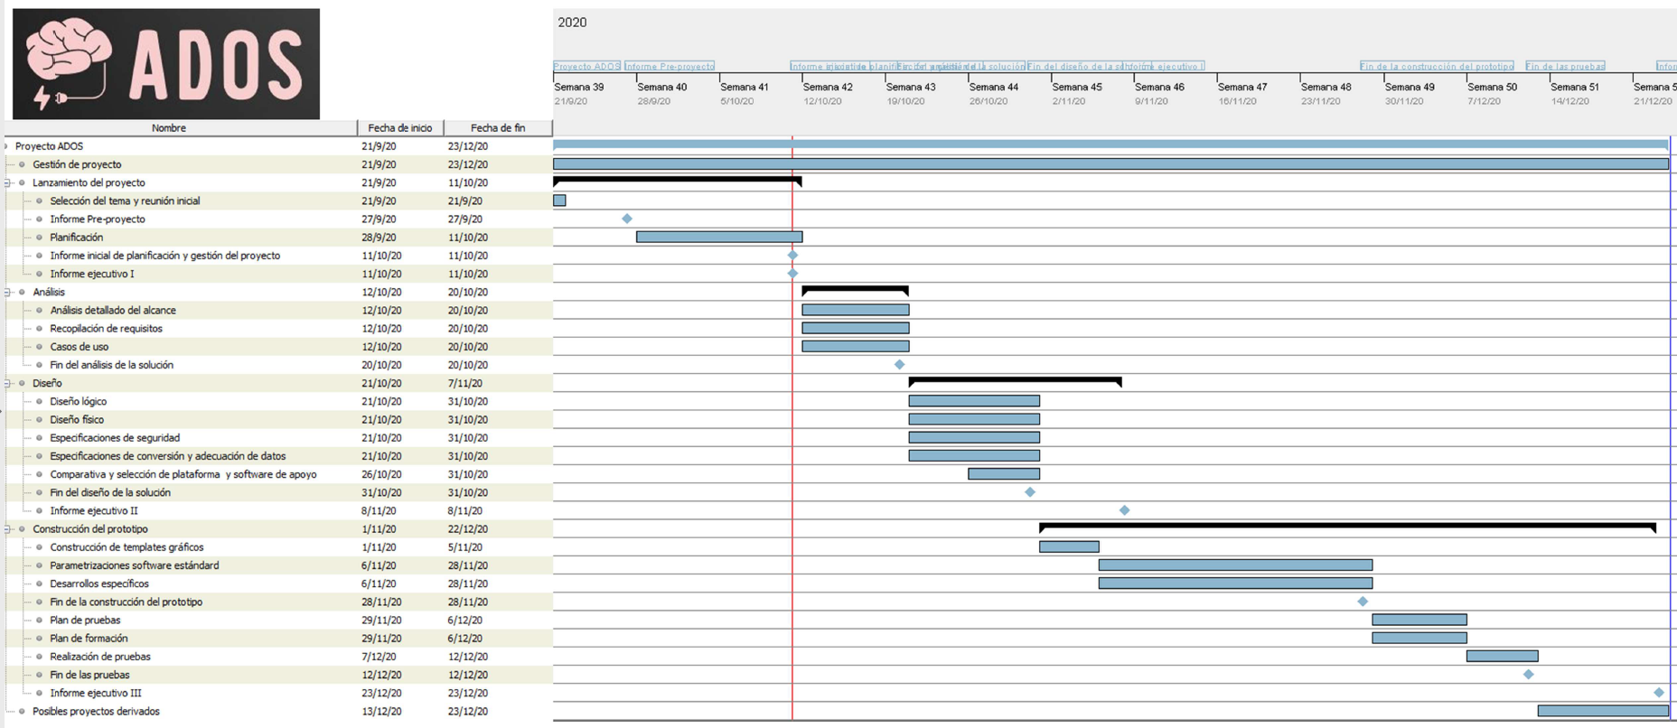
Planificación_ Hitos y Gannt

Slide 5

Planificación_ Perfiles y costes
- Perfiles requeridos:
- Jefe de proyecto
- Analista
- Programador
- Técnico de datos
Coste de implantación calculado :
  12 700 €

Slide 6
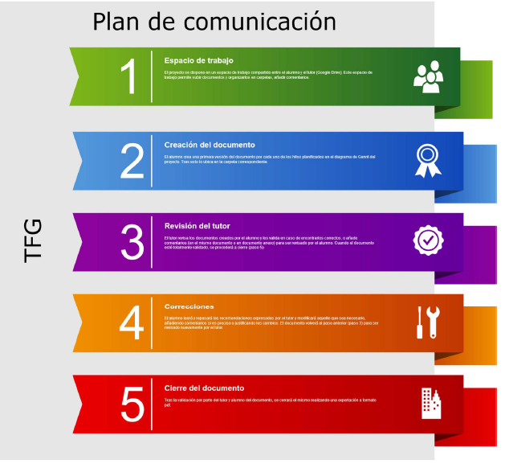
Planificación_ Riesgos y plan de comunicación
Análisis de riesgos detallado
  Calculados de forma objetiva
  Ordenados según gravedad
  Se aportan acciones mitigadoras

Slide 7

Análisis_ Acotar el alcance
S - Specific
M - Measurable
A - Achievable
R - Relevant
T - Time-based

Slide 8

Análisis_ Requerimientos
Métodos:
  Entrevistas
  Observación
  Experiencia

Slide 9

Análisis_ Requerimientos
7 Requerimientos funcionales
  Proc. Alertas, modificaciones, búsquedas
2 Requerimientos sobre reglas de negocio
  Permisos
2 Requerimientos de interfaces externas
  Reportes y alertas

Slide 10
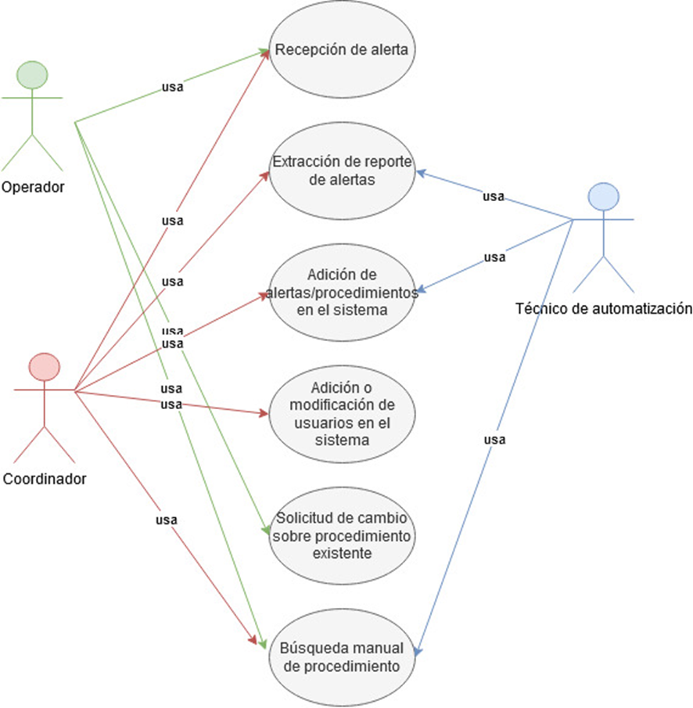
Análisis_ Casos de uso

Slide 11





Diseño_ Comparativa de soluciones existentes

Slide 12
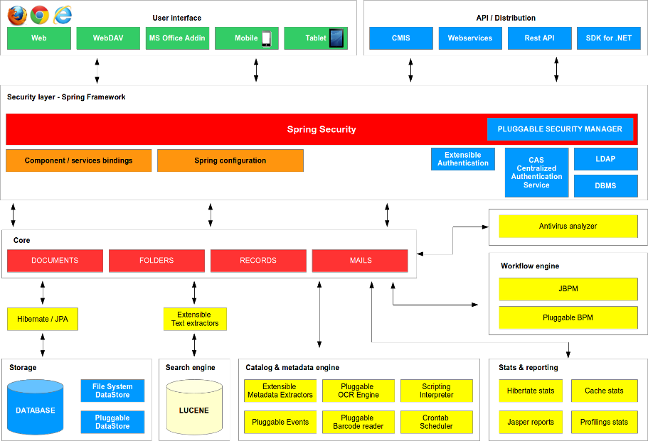
Diseño_ Arquitectura de la solución

Slide 13
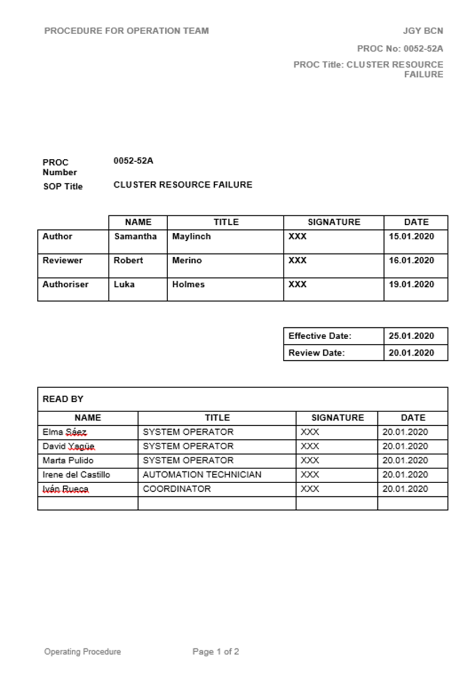
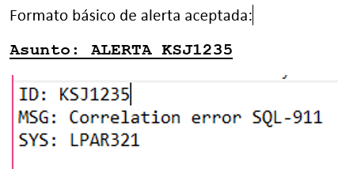
Diseño_ Especificaciones y adecuación de datos

Slide 14
Prototipo_ Instalación
Módulos necesarios:
  Base de datos
  OpenKM
  Tomcat
Opcional:
  Entorno desarrollo (Eclipse)
  Jaspersoft

Slide 15
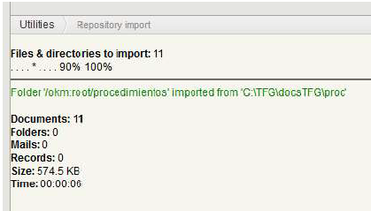
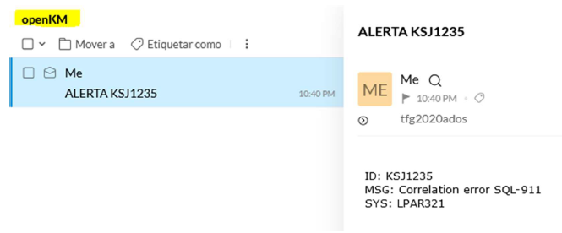
Prototipo_ Carga de datos
Estandarización de alertas
Estandarización de procedimientos
Carga de datos al sistema y configuración de relaciones

Slide 16
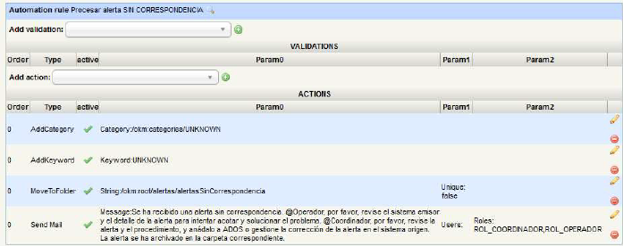
Prototipo_ Parametrizaciones
Configuración de e-mail (entrada y salida)
Crontab de lectura y procesamiento de e-mail
Definición de usuarios y roles
Reglas de automatización

Slide 17
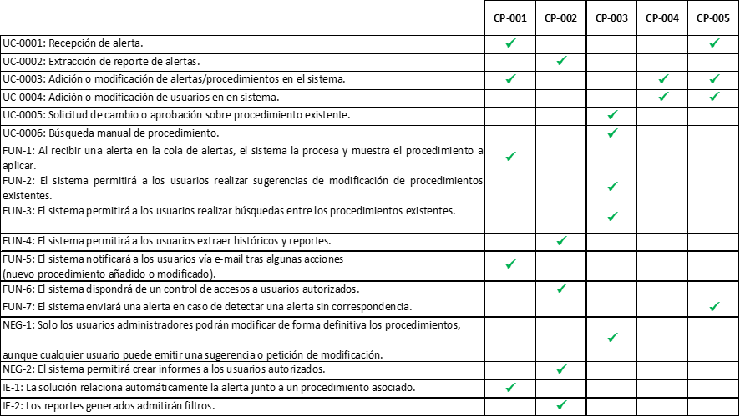
Prototipo_ Pruebas

Slide 18

Prototipo_ Conclusiones
Sistema versátil y modular
Flexible
Complejo
Decidir si se quiere mantener internamente o externalizar

Slide 19

Prototipo_ Proyectos derivados
Añadir nuevas formas de recibir alertas
Hiperautomatización
BPM y workflows
Gestor de tareas y calendario
Ontologías y metadatos
Minería de datos
Aplicación de IA y machine learning
Digitalización
Controlador de versiones

Slide 20
TFG_ Agradecimientos
A Josep Llort, de OpenKM por el soporte prestado.
A Javier Martí Pintanel, por sus consejos.
A mis compañeros DC,JLL,JB, por colaborar en el proyecto.
[ Todas las imágenes usadas en esta presentación y no contempladas en la bibliografía ni de elaboración propia son de licenciamiento abierto de Pixabay. ]

